Slide 1
Создание программного продукта для моделирования химической релаксации газа за ударной волной
студента группы 21.Б12-мм, 3 курса
Семёна Николаевича Зернова
Научный руководитель:
Заведующий кафедрой гидроаэромеханики,
д. ф.-м. н. Кустова Е.В.

Slide 2
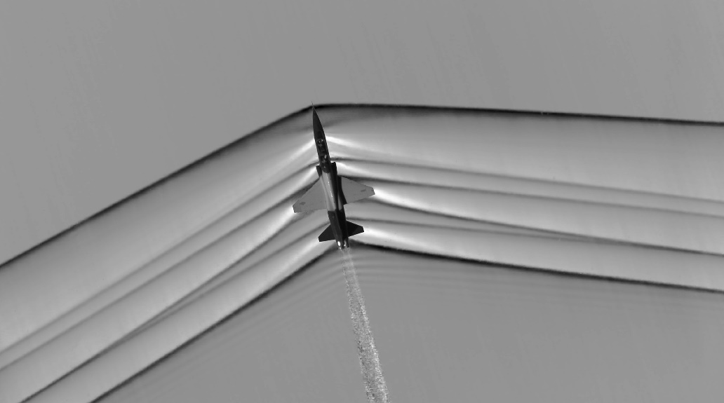
Введение
Цель ꟷ научиться моделировать неравновесные
течения на примере ударной волны в смеси O₂/O
Для моделирования релаксаций газов в настоящий момент используется проприетарное программное обеспечение с закрытым исходным кодом.

Slide 3
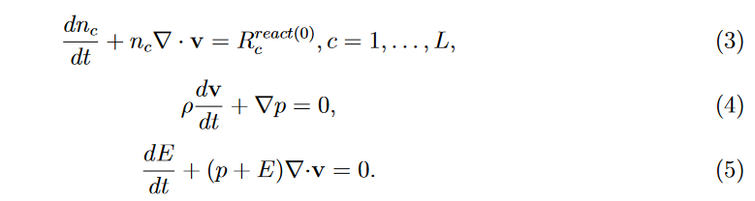
Постановка задачи
Выпишем систему уравнений для
макропараметров в нулевом приближении метода Энскога–Чепмена:

Slide 4
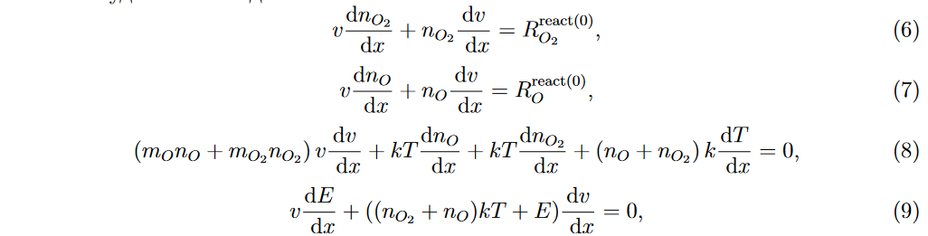
Постановка задачи
Для смеси O2/O, рассматриваемой в стационарной одномерной постановке, полученная
система будет иметь вид:

Slide 5


РЕЗУЛЬТАТЫ
Технологический стек:
Python
C++ (KAPPA)

Slide 6
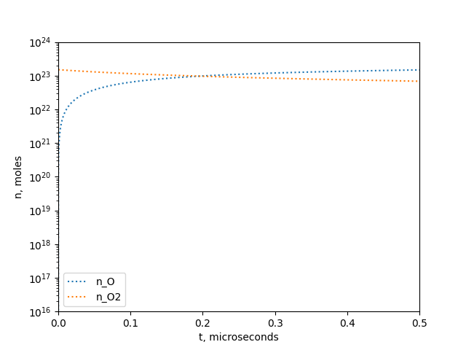
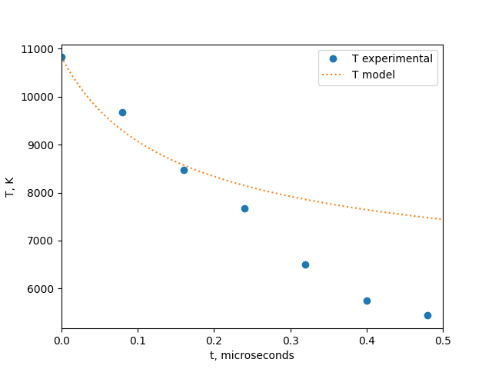
Результаты

Slide 7
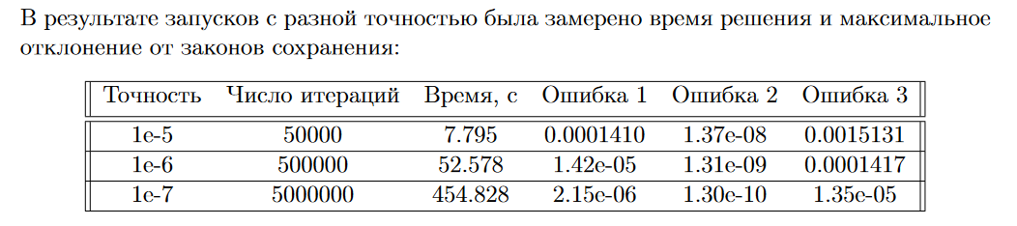
Результаты
Производительность и точность

Slide 8
Выводы
Решена задача моделирования газа в однотемпературном приближении
Однотемпературное приближение показывает серьёзные расхождения с экспериментом
Получено физически обоснованное решение
Разработан MVP

Slide 9

Выводы
В будущем:
рассмотреть возможность использования других языков программирования или JIT-компиляции Python,
интеграция KAPPA,
расчёт в поуровневом приближении,
сравнение с экспериментом,
поддержка различных смесей

